Slide 1
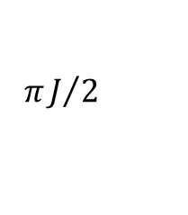
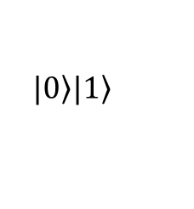

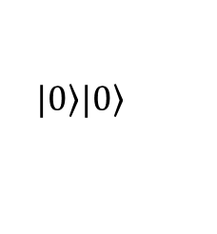

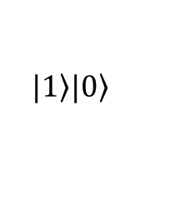

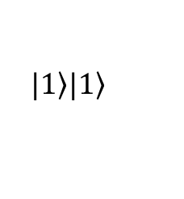

$$|1〉|1〉$$
$$ω_{0}^{2}$$
$$ω_{0}^{1}+πJ$$
$$|1〉|0〉$$
$$|0〉|1〉$$
$$ω_{0}^{1}$$
$$ω_{0}^{2}−πJ$$
$$πJ/2$$
$$|0〉|0〉$$

